Slide 1
Человек.
«Обувь. Виды обуви».
Аракелян Гоар Спартаковна.
Государственное бюджетное учреждение Калининградской области общеобразовательная организация для обучающихся, воспитанников с ограниченными возможностями здоровья
«Школа – интернат № 1»

Slide 2
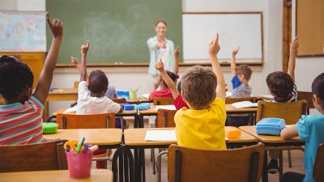
Проверь-ка, дружок,
Ты готов начать урок?
Все ль на месте,
Все ль в порядке:
Учебник, ручка и тетрадка?

Slide 3
Загадки
1) Лужи, грязь нам не враги
Коль наденешь… (сапоги)
2) Истоптал я все тропинки
На шнурках мои… (ботинки)
3) Дома дети лапочки
Носят только … (тапочки)

Slide 4
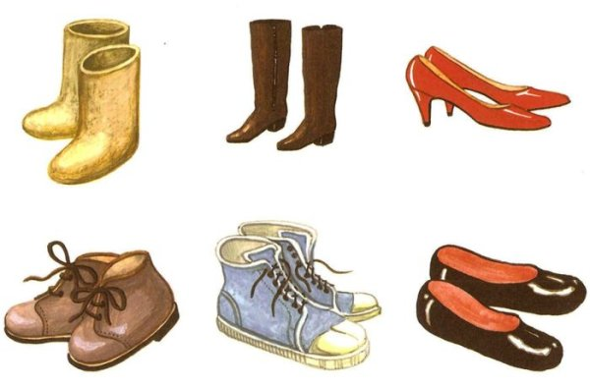

Slide 5
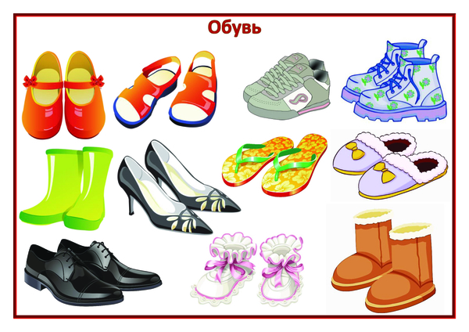

Slide 6
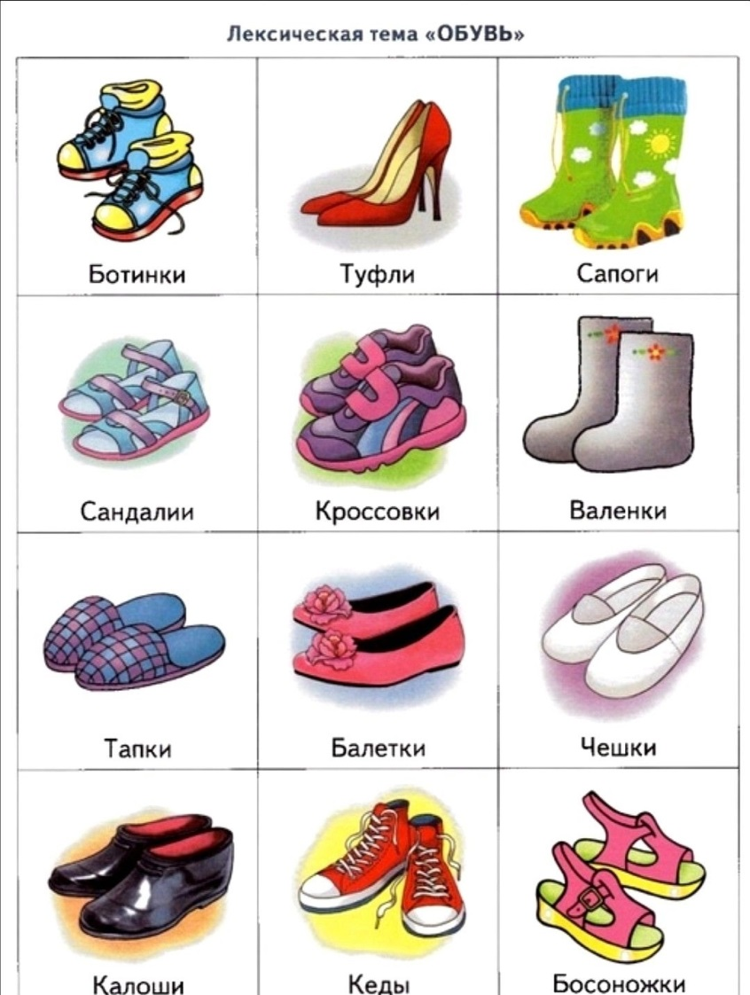

Slide 7
Физкультминутка
Пальчиковая гимнастика
Нарядили ножки в новые сапожки, (Выставляем носочки поочерёдно)
Вы шагайте, ножки, прямо по дорожке. (Ходьба на месте)
Вы шагайте, топайте, по лужам не шлепайте, (Топот на месте)
В грязь не заходите, сапожки не рвите. (Прыжки на месте)
Раз, два, три, четыре, пять Будем обувь считать: Раз – туфли, Ребенок загибает пальцы на руке. Два – сапожки, Три ботинки, Четыре – босоножки И, конечно, тапки – пять. Ножкам надо отдыхать.

Slide 8
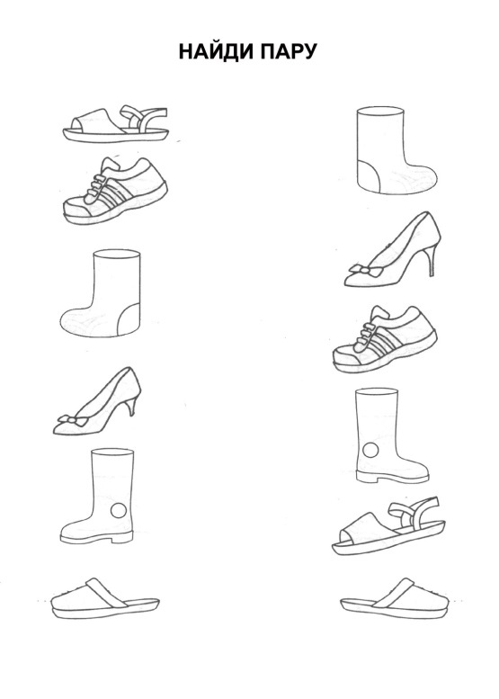
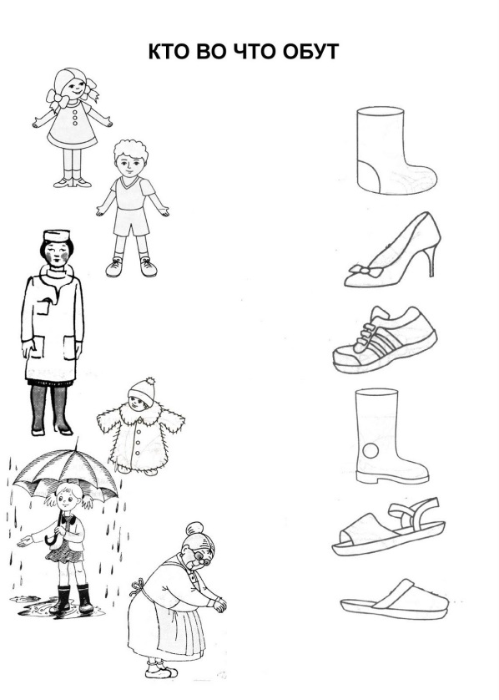
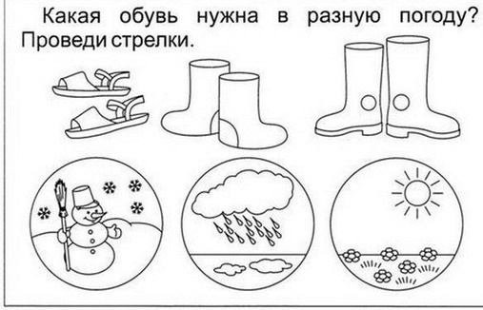

Slide 9
Спасибо за внимание!!!

